Slide 1
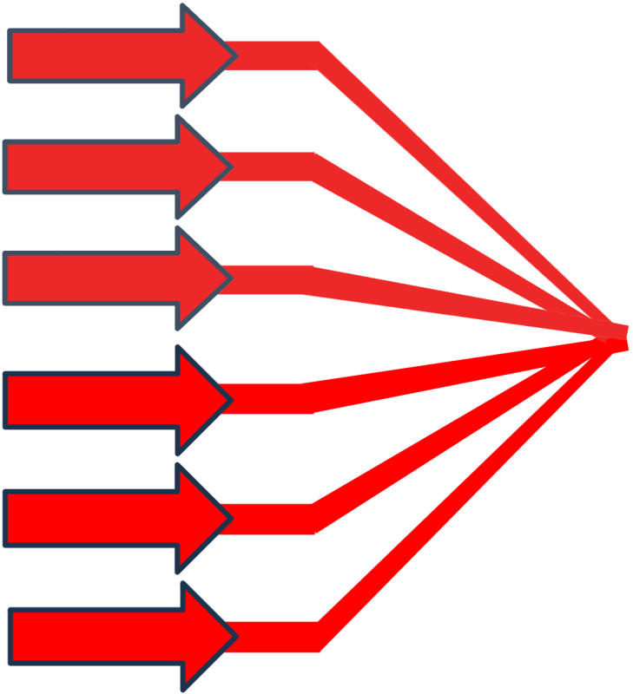
Национальный центр
физики и математики
(создание, становление, будущее)
А.М. Сергеев
Совет по физике тяжелых ионов, Нижний Новгород 15.05.24

Slide 2
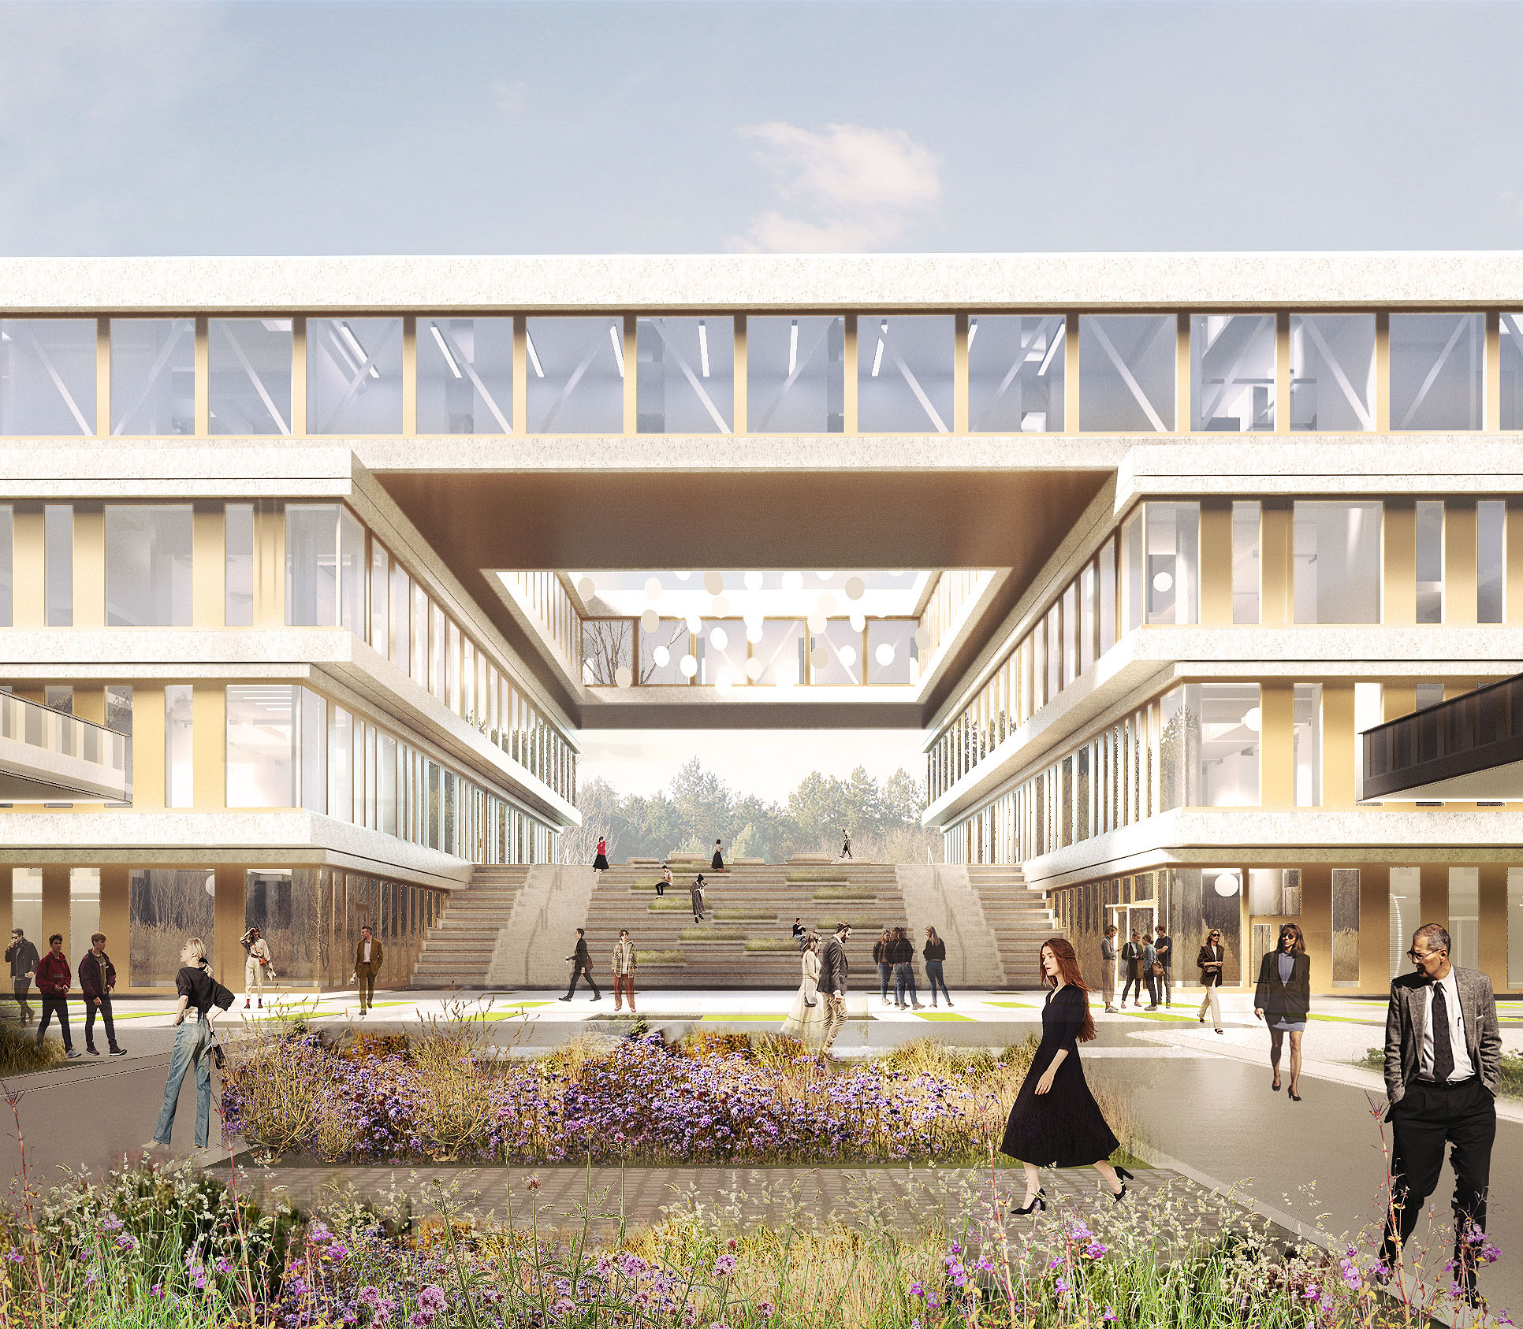
НАЦИОНАЛЬНЫЙ ЦЕНТР ФИЗИКИ
И МАТЕМАТИКИ
Национальный центр физики и математики создается по поручению Президента РФ в городе Сарове.
Совет по развитию НЦФМ возглавляют зам. председателя Правительства РФ Д.Н. Чернышенко и зам. председателя Правительства РФ Д.В. Мантуров.
НЦФМ – это одна из флагманских инициатив Десятилетия науки и технологий.
Задачи:
1
Укрепление технологического суверенитета
и обороноспособности страны
3
Воспитание новых научно-технологических лидеров
2
Генерация принципиально новых знаний, развитие уникальных экспериментов для проверки теоретических концепций современной науки
4
Укрепление научного потенциала страны
МГУ Саров — филиал Московского государственного университета им. М. В. Ломоносова — образовательное ядро Национального центра физики и математики.
Планы до 2030 года:
Войти в число ведущих мировых научных центров
Построить уникальные установки класса «мидисайенс» и «мегасайенс»

Slide 3
10 НАУЧНЫХ НАПРАВЛЕНИЙ НЦФМ
Национальный
центр исследования архитектур суперкомпьютеров
01
Математическое моделирование
на супер-ЭВМ экса-
и зеттафлопсной производительности
Газодинамика
и физика взрыва
Физика высоких плотностей энергии
Физика частиц космология
02
03
04
05
Каляев И.А.
академик РАН
Шагалиев Р.М.
член-корреспондент РАН
Шагалиев Р.М.
член-корреспондент РАН
Воеводин В.В.
член-корреспондент РАН
Ломоносов И.В.
член-корреспондент РАН
Ерунов С.В.
к.т.н.
Сергеев А.М.
академик РАН
Гаранин С.Г.
академик РАН
Незнамов В.П.
академик РАН
Боос Э.Э.
член-корреспондент РАН
Ядерная
и радиационная физика
06
Исследования
в сильных
и сверхсильных магнитных полях
07
Физика изотопов водорода
08
Искусственный
интеллект и большие
данные в технических, промышленных, природных и социальных системах
Экспериментальная лабораторная астрофизика
и геофизика
09
10
Ткачев И.И.
академик РАН
Григоренко Л.В.
член-корреспондент РАН
Зеленый Л.М.
академик РАН
Мареев Е.А.
академик РАН
Терехин В.А.
д.ф.-м.н.
Логачев П.В.
академик РАН
Завьялов Н.В.
член-корреспондент РАН
Селемир В.Д.
член-корреспондент РАН
Каляев И.А.
академик РАН
Соловьев В.П.
д.ф.-м.н.
Юхимчук А.А.
д.т.н.

Slide 4
РАСПРЕДЕЛЕННАЯ ИССЛЕДОВАТЕЛЬСКАЯ ИНФРАСТРУКТУРА НЦФМ
#научнаякооперацияНЦФМ
Ускоритель ионов водорода
ИЯИ РАН
Ускорители DC280
ОИЯИ
Вычислительный центр коллективного пользования
Макет фотонной
вычислительной машины
НЦФМ
>2 000 учёных
Научная база региона
РФЯЦ-ВНИИЭФ, ИПХФ РАН, ИПФ РАН
Черноголовка
Дубна
Центр сильных
и сверхсильных магнитных
полей
НЦФМ
57
научных организаций, институтов
и высокотехнологичных компаний со всей России
Москва
Н. Новгород
Стенд генерации высокоэнергетичного терагерцового излучения
РФЯЦ-ВНИИЭФ
Протвино
Саров
Ядерные реакторы
и ускорители
РФЯЦ-ВНИИЭФ
Основные участники
Госкорпорация «Росатом»
Российская академия наук
МГУ имени М.В. Ломоносова
Министерство науки и высшего образования РФ
НИЦ «Курчатовский институт»
Объединенный институт ядерных исследований
РФЯЦ-ВНИИЭФ
Стендовая база
ИЯФ СО РАН, ИПФ РАН, НИИЯФ МГУ, НИЦ «КИ», НИЯУ МИФИ, ИПФ РАН, ИЛФ СО РАН
Установка «Мультитера»
НЦФМ
Новосибирск
Рентгенографический
комплекс

Slide 5
ПРИКЛАДНЫЕ РАБОТЫ В ИНТЕРЕСАХ ОБЕСПЕЧЕНИЯ
ТЕХНОЛОГИЧЕСКОГО СУВЕРЕНИТЕТА СТРАНЫ
Устройства нейроморфного искусственного интеллекта
Комптоновский источник
для диагностики ядерных процессов
Рентгеновские навигационные системы
Вклад НЦФМ
в цифровую экономику
Квантовые коммуникационные системы в открытом пространстве
Вклад НЦФМ
в критическую информационную инфраструктуру
Вклад НЦФМ
в развитие ядерного оружейного комплекса
Цифровые двойники
сложных технических устройств (летательные аппараты, химические реакторы, автомобильные двигатели, рентгеновские литографы, атомные станции малой мощности и др.)
Цифровой профиль здоровья (пилотные проекты превентивной медицины)
Фотонная компонентная база
для вычислений, быстрого телекома
и радиофотоники
Рентгеновские литографы
для электроники

Slide 6


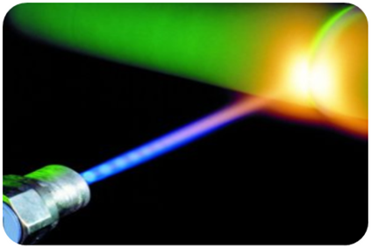
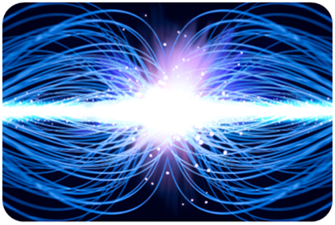
НАУЧНАЯ ПРОГРАММА
НЦФМ
Исследовательский центр мирового уровня
Научно-технологический задел
на десятилетия вперед, в том числе для ЯОК
2030
2 000
научных сотрудников
и ИТР
2029
Фотонная
вычислительная
машина
с производительностью
до 10²² операций
в секунду
Центр исследований экстремальных
световых полей
на базе лазерного
комплекса экзаваттной
мощности
Многофункциональный ускорительный
комплекс
с комптоновским источником
гамма излучения с рекордной светимостью 10¹¹ фотон/с
2028
3
установки
класса
«мегасайенс»
2027
2026
500
научных сотрудников
и ИТР
Фотонные вычислительные
и коммуникационные
системы
Рентгеновские литографы
и навигаторы,
промышленные лазеры
Уникальные
диагностические системы
2025
новые
технологии
2024
2023
7
новых миди-лабораторий
Лаборатория фотонных вычислительных устройств
Лаборатория суперкомпьютерных двойников индустриальных объектов
Лаборатория сверхсильных оптических полей
Лаборатория
ядерной
фотоники
Лаборатория
сильных
магнитных
полей
Лаборатория нейроморфного искусственного интеллекта
Лаборатория моделирования астрофизических
и геофизических явлений
1
2
3
4
5
6
7

Slide 7
ФУНДАМЕНТАЛЬНАЯ НАУКА
Флагманские проекты класса «мегасайенс»
Фотонная
вычислительная
машина
с производительностью
до 10²² операций
в секунду
Центр исследований экстремальных
световых полей
на базе лазерного
комплекса экзаваттной
мощности
Многофункциональный ускорительный
комплекс
с источником комптоновского
излучения γ-квантов с рекордной
светимостью 10¹¹ ф/с

Slide 8
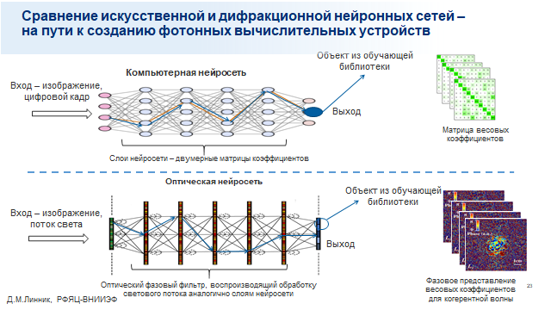
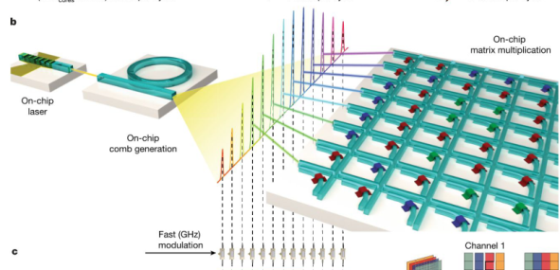
ФОТОННАЯ ВЫЧИСЛИТЕЛЬНАЯ МАШИНА
Технологический предел производительности с использованием традиционных электронных микрочипов практически достигнут. Необходим новый подход, использующий другой носитель информации – ФОТОНЫ ВМЕСТО ЭЛЕКТРОНОВ – для записи, передачи и обработки информации.
ФОТОННЫЕ КОМПЬЮТЕРЫ
Оптическая компонентная база классические
(не квантовые) состояния света
Задачи:
Создание оптических чипов
Параллельные вычисления для разных длин волн,
поляризаций или оптических импульсов
Оптоэлектронные интерфейсы
СПЕЦИАЛИЗИРОВАННЫЕ ВЫЧИСЛИТЕЛЬНЫЕ УСТРОЙСТВА С ГИБРИДНОЙ АРХИТЕКТУРОЙ
Решение специальных задач в области численного
моделирования сложных систем, искусственного
интеллекта и обработки больших массивов данных
(например, перемножение матриц и умножение матрицы
на вектор на оптическом процессоре)
Будет создана гибридная оптоэлектронная вычислительная машина на базе оптических сопроцессоров с производительностью до 10²¹ операций в с

Slide 9
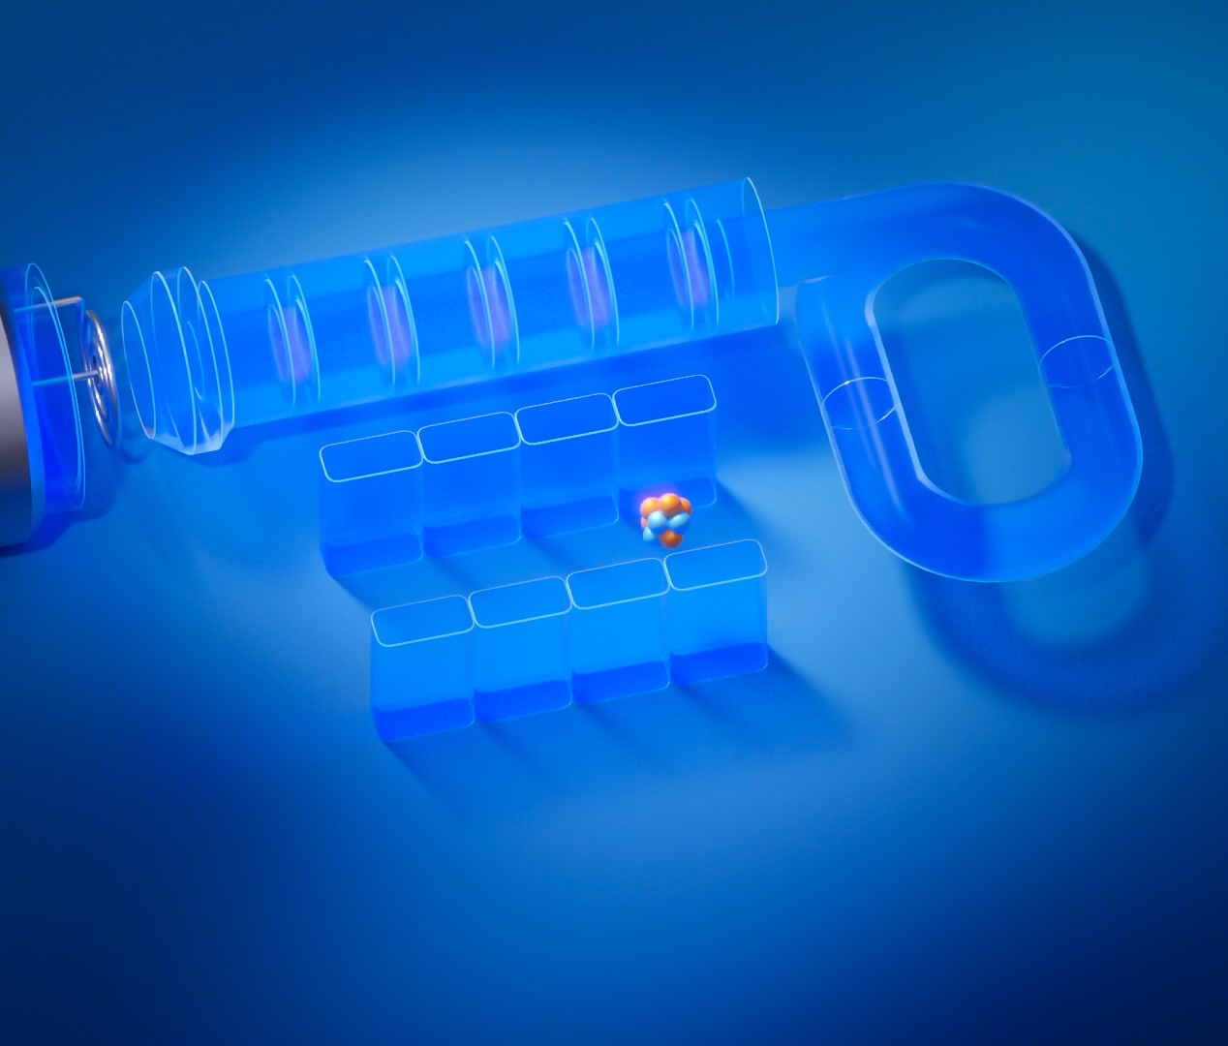
МНОГОФУНКЦИОНАЛЬНЫЙ УСКОРИТЕЛЬНЫЙ КОМПЛЕКС
С ИСТОЧНИКОМ КОМПТОНОВСКОГО ИЗЛУЧЕНИЯ
Ядерная фотоника
(по аналогии с атомной оптикой)
имеет задачу исследования ядерной
материи с помощью квазимоно-хроматического источника гамма
квантов с энергией 5-200 Мэв, включая:
Физику ядерных изомеров
Деление ядер при фотовозбуждении
Структуру гигантского дипольного
ядерного резонанса
Экзотические моды возбуждения ядер
и структуру «пигмейного» резонанса
Фоторасщепление ядер и нуклеосинтез
в ядерной астрофизике
Создание источника квазимонохроматического гамма-излучения рекордной яркости в диапазоне энергий 5-200 МэВ с потоком до 10¹¹ фотонов в секунду и угловой расходимостью порядка 1 мрад позволит совершить качественный скачок в фотоядерной физике
Малое накопительное кольцо позволит создать источник комптоновского излучения с энергией квантов
10-100 КэВ для различных
диагностических приложений

Slide 10
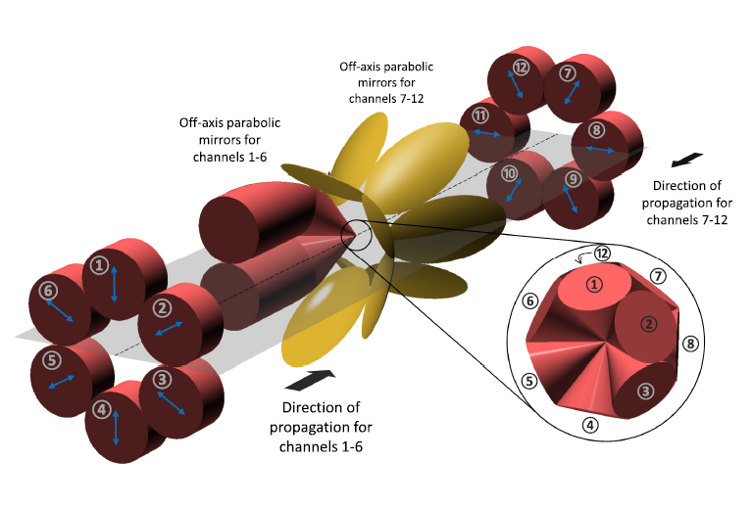
ЭКЗАВАТТНЫЙ ЛАЗЕР XCELS
(eXawatt Center for Extreme Light Studies)
Ионизация вакуума и генерация частиц и античастиц
Генерация сверхплотной ультрарелятивистской электрон-позитронной плазмы и гамма излучения сверхвысокой яркости
Направленные источники гамма излучения с энергией фотонов ГэВ диапазона
Генерация аттосекундных импульсов с полями, приближающимися к Швингеровскому пределу
Поле, удерживающее электрон-позитронные пары в квантовом вакууме (Швингеровский предел) E_{cr} = m²c³ / eħ
Изучение пространственно-временной структуры вакуума
Внутриатомное поле, удерживающее электрон
в атоме водорода E_{a} = m²e⁵ / ħ⁴
Имеющиеся
установки
XCELS
Вт/см²
10¹⁴
10¹⁶
10¹⁸
10²⁰
10²²
10²⁴
10²⁶
10²⁸
10³⁰
E_{cr} / E_{a} ≈ 137 ³ ≈ 2.6 10 ⁶

Slide 11
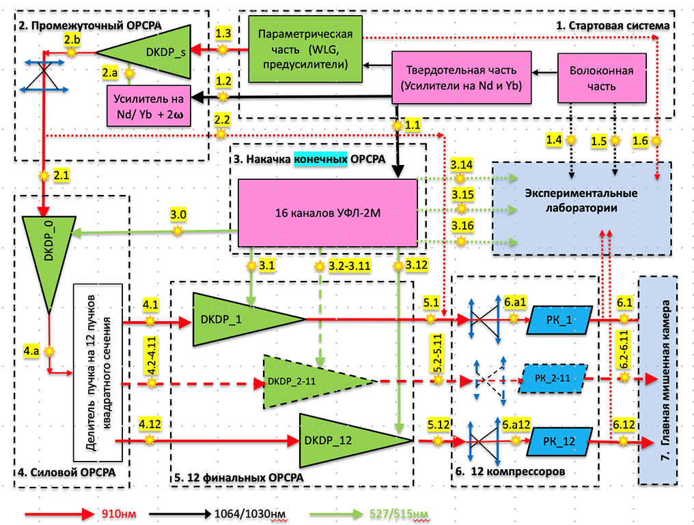
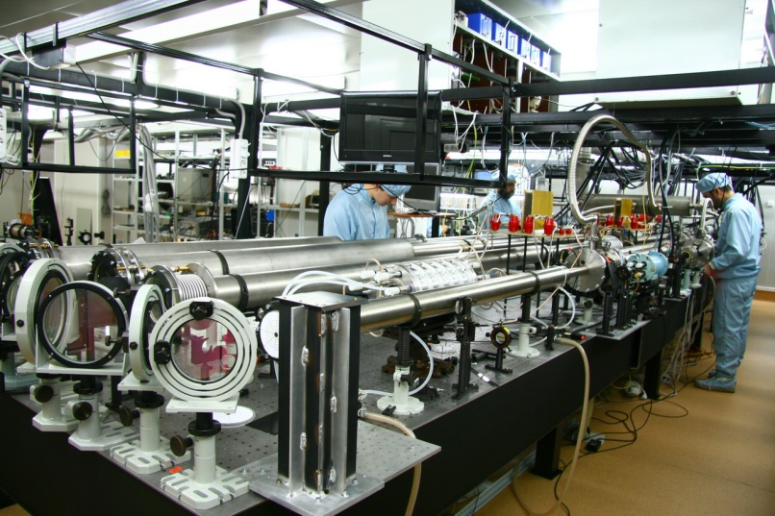
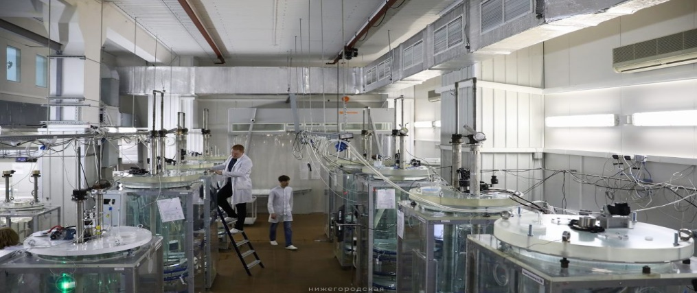
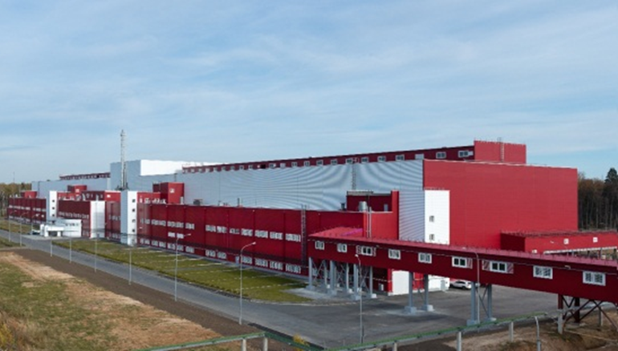
Техника OPCPA – параметрическое усиление частотно-модулированных оптических импульсов в нелинейных широкоапертурных кристаллах
Петаваттный параметрический
фемтосекундный лазер в ИПФ РАН
Мощность 1.5 ПВт, длительность 11 фс
Фабрика широкоапертурных
водорастворимых кристаллов DKDP
Размер до 40х40 см²
12 каналов
50 ПВт в канале
Длительность до 10 фс
Фокусировка в пятно 1-3 мкм
Возможно когерентное сложение
Интенсивность > 10²⁵ Вт/см ²
Модули мегаджоульного наносекундного лазера УФЛ-2М в РФЯЦ-ВНИИЭФ

Slide 12
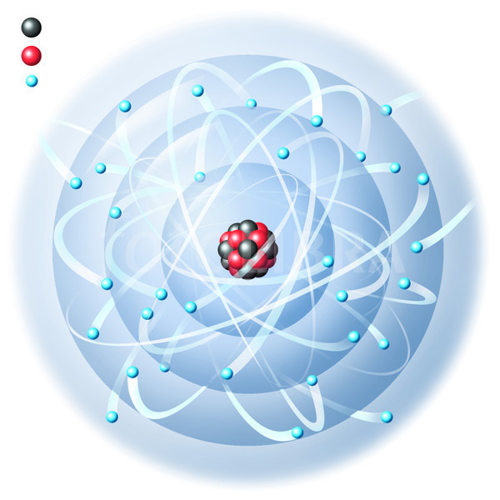
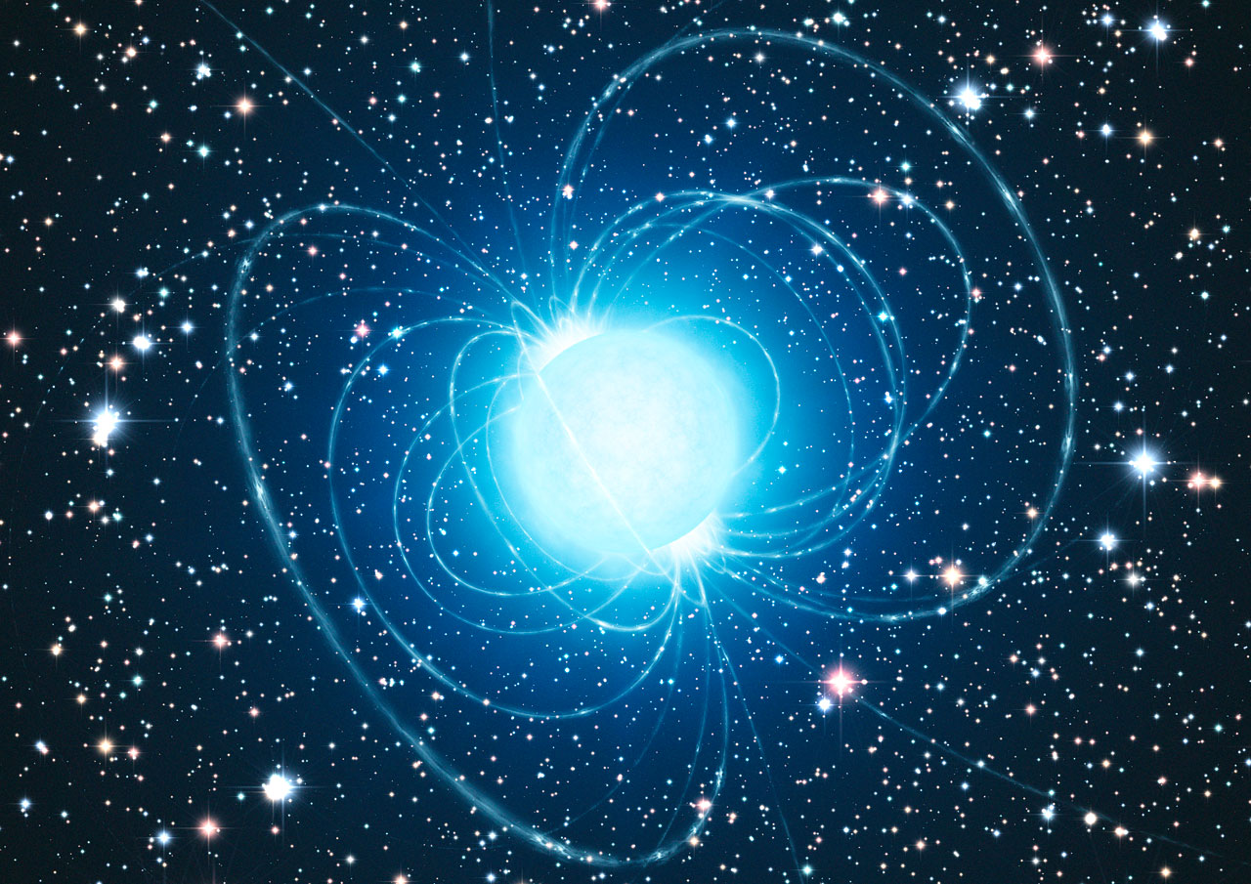
Сильные электромагнитные поля в природе
Электрическое поле вблизи ядра атомов тяжелых элементов
Электрические и магнитные поля вблизи поверхности нейтронных звезд

Slide 13
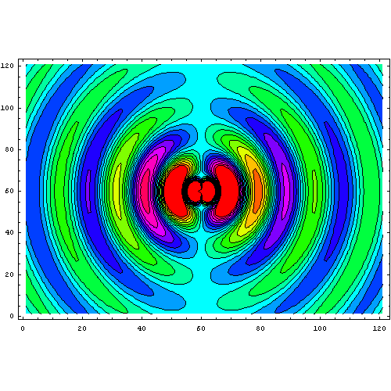
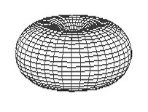
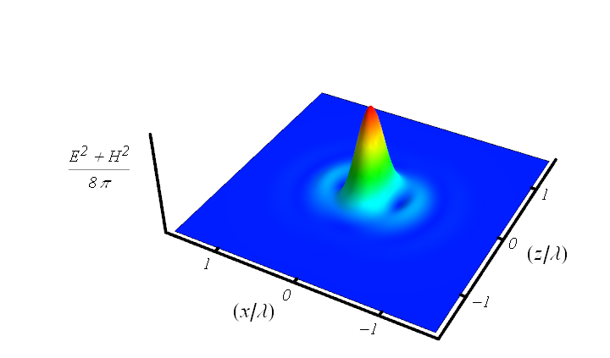


Как достичь максимально возможное поле в лаборатории?
Rule of thumb for coherent combining of several beams:
To maximize the electric field at focusing point,
radiation of several combining beams should reproduce
configuration of phase conjugated dipole radiation field
I. Gonoskov, A. Aiello, S. Heugel, and G. Leuchs, Phys. Rev. A (2012)
z
x
Minimum focusing volume:
Converging dipole wave as an exact solution of Maxwell equations:

Slide 14
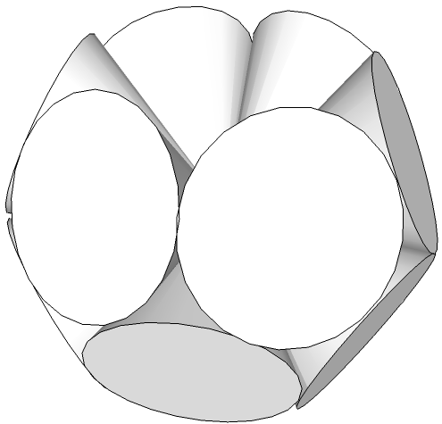
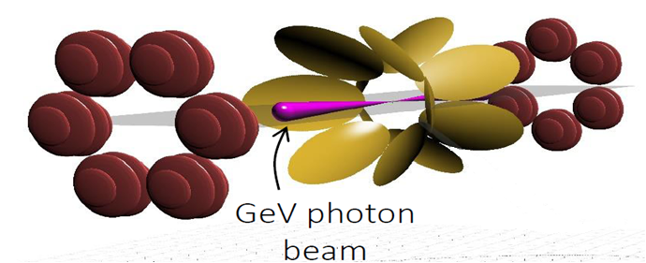
Как достичь интенсивность 10²⁴-10²⁶ W/cm² ?
Geometry | Power per channel | Intensity, ×10²⁵W/cm² | I/I(f=1.2) | Equivalent power (f=1.2)
Single beam (f=1.2) | P₀=10 PW | 0.06 | 1 | 10 PW
Single beam (f=1.2) | P₀=200 PW | 1.2 | 1 | 200 PW
Dipole-Wave | P₀=200 PW | 16.7 | 13.9 | 2800 PW
Double-Belt-12 12× (f=0.96) | P₀/12 | 13.4 | 11.2 | 2200 PW
Double-Belt-12
XCELS design: Coherent combining to mimic a converging dipole wave
A. Gonoskov, A. Bashinov, I. Gonoskov,C. Harvey, A. Ilderton, A. Kim, M. Marklund, G. Mourou, A. Sergeev, PRL (2014)

Slide 15


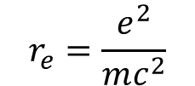

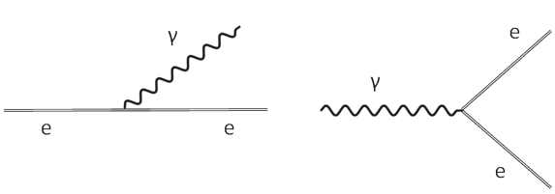


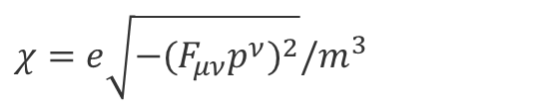

Основные параметры и элементарные процессы
нормированная напряженность поля
реакция излучения
излучение фотонов (комптоновское рассеяние)
фоторождение пар
$χ=e\sqrt{−(F_{μν}p^{ν})^{2}}/m^{3}$
$$≈γ\frac{ E}{E_{cr}}$$
χ>1 – квантовый режим (эффект отдачи и зависимость от спина)
- релятивистская плазменная частота

Slide 16
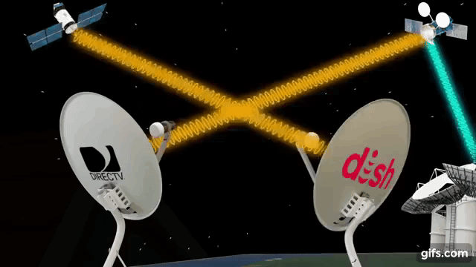
Нелинейное взаимодействие волн в вакууме
Принцип неопределенности приводит к возможности рождения виртуальных пар частица-античастица. Квантовый вакуум заполнен виртуальными частицами.
классический вакуум
квантовый вакуум
В рамках классической электродинамики, соответствующей небольшой интенсивности ЭМ излучения, ЭМ волны не взаимодействуют друг с другом.
Согласно квантовой электродинамике (КЭД) при высокой интенсивности ЭМ волны взаимодействуют друг с другом.
E. Lundstrom et al., Phys. Rev. Lett. 96, 083602 (2006).

Slide 17
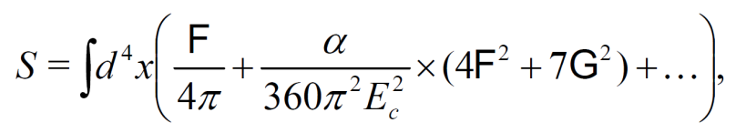
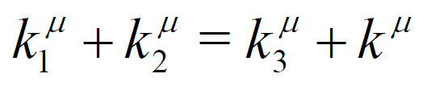
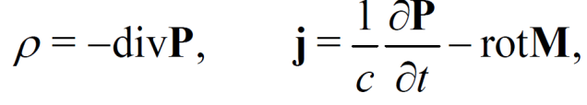
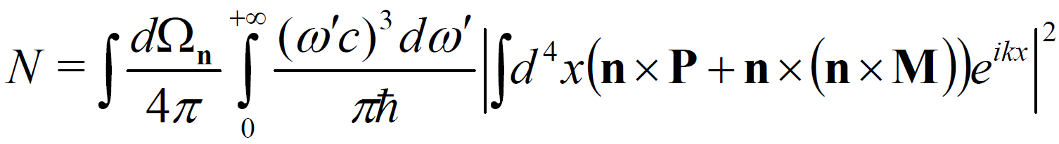
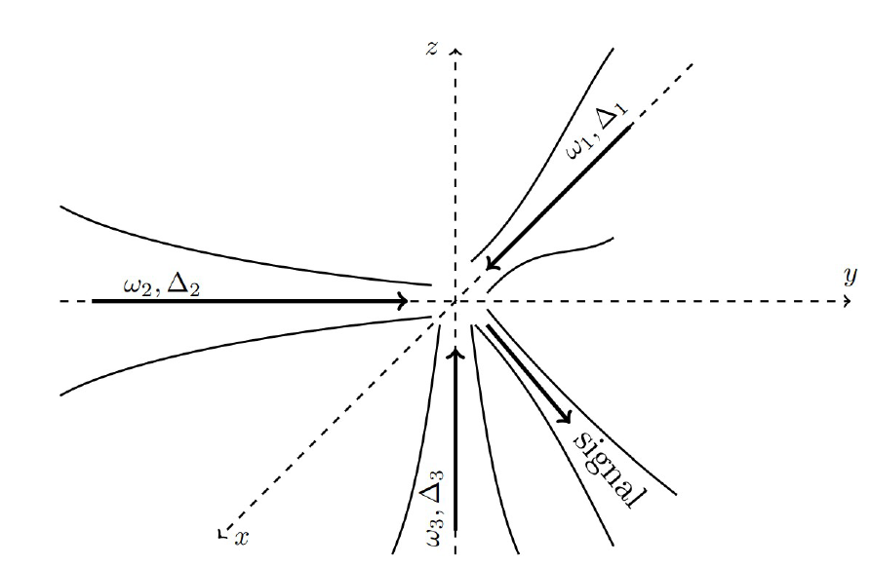
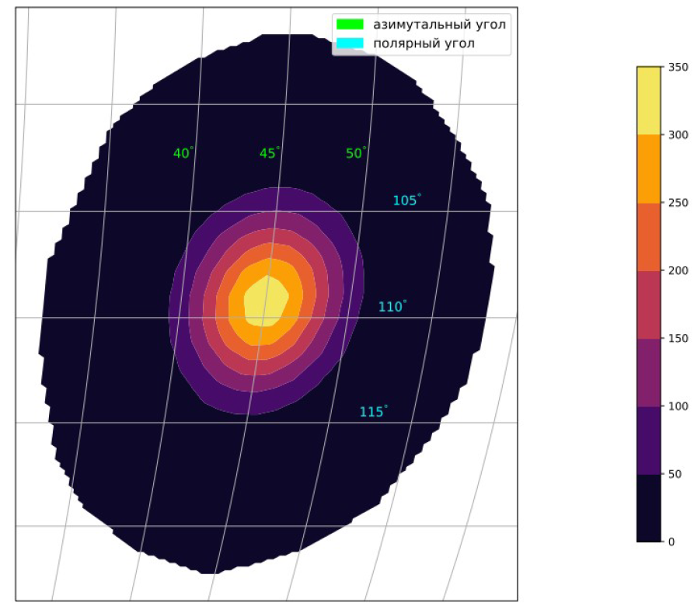
Нелинейное взаимодействие волн в вакууме
А.В. Березин, А.М. Федотов, Квантовая Электроника , т. 53, в. 2 (2023).
Эксперименты могут быть начаты уже на двухканальном прототипе XCELS-100: один пучок переводится во вторую гармонику и делится пополам, второй пучок используется на основной гармонике, сигнал снимается на третьей гармонике

Slide 18
Удивительная динамика частиц в полях с интенсивностью > 10²³ W/cm²
Radiation dominated regime:
Particles become efficient convertors of energy from optical to gamma range
Trajectories of particles
change dramatically;
no more relativistic Newton
mechanics
New sources of
gamma radiation:
controlled, brilliant,
collimated
New state of matter:
strongly coupled
optical fields, ultrarelativistic
electron-positron plasma and
gamma radiation
Advanced Instrument for Modeling: A.Gonoskov et al Phys. Rev. E92 (2015)

Slide 19
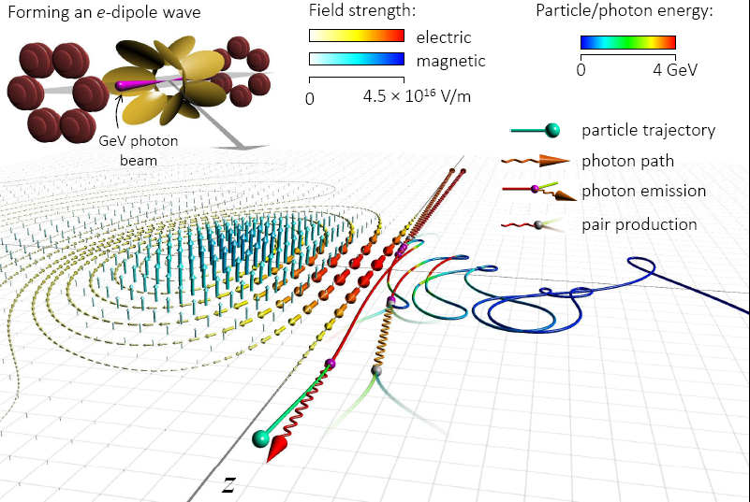
Радиационный захват частиц и излучение гамма квантов
A. Gonoskov, A. Bashinov, I. Gonoskov,C. Harvey, A. Ilderton, A. Kim, M. Marklund, G. Mourou, A. Sergeev, PRL (2014)

Slide 20
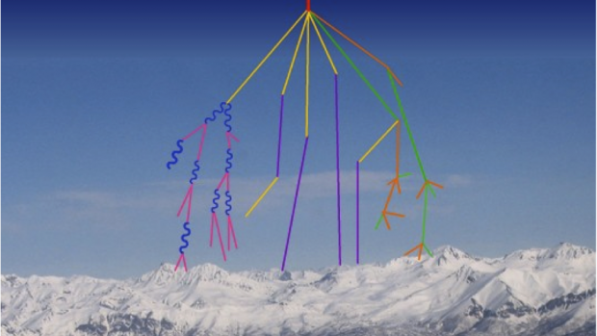
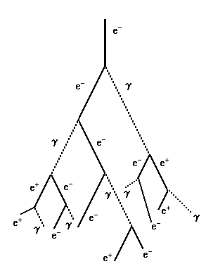
Квантовая электродинамика (КЭД)
и процессы в экстремально сильных полях
A.R. Bell and J. G. Kirk, Phys. Rev. Lett. (2008)
A.M. Fedotov, N. B. Narozhny, G. Mourou, G. Korn, Phys. Rev. Lett. (2010)
E. N. Nerush, I. Yu. Kostyukov, A. M. Fedotov, N. B. Narozhny, N. V. Elkina, and H. Ruhl,
Phys. Rev. Lett. (2011)
V.F.Bashmakov, E.N.Nerush, I.Yu.Kostyukov, A.M.Fedotov, N.B.Narozhny
Phys. Plasmas (2014)
Message: Vacuum behaves like a rather dense dielectric medium at ionization.
Cascades start at much lower fields (10²⁴-10²⁵ W/cm²) as compared to
Sauter-Schwinger limit (10²⁹ W/cm²)

Slide 21
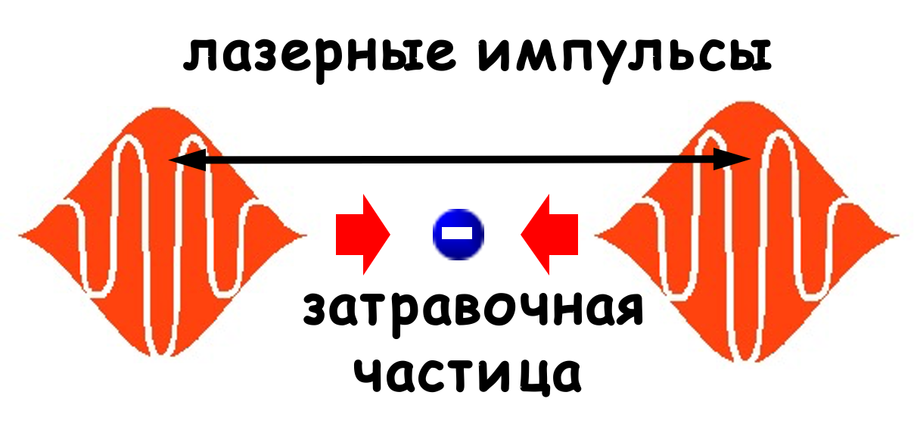

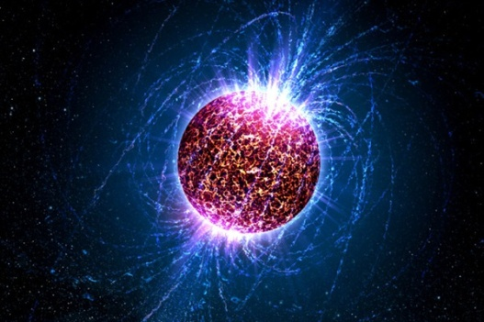
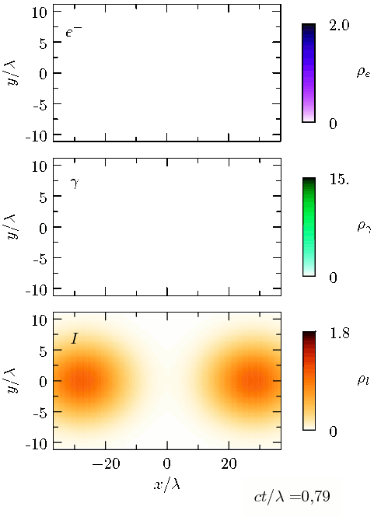
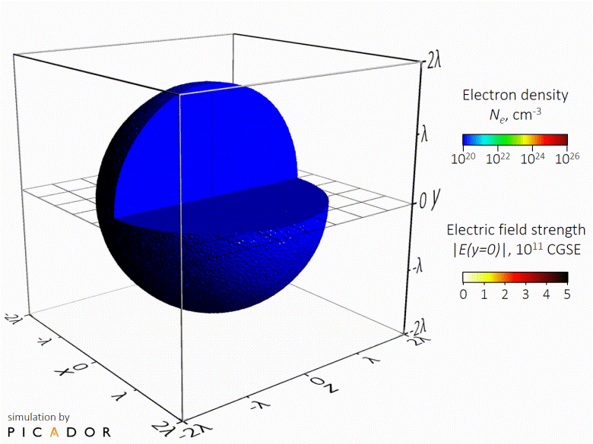
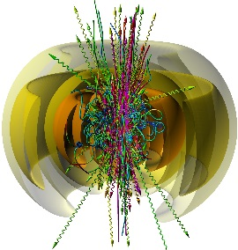
КЭД каскады: преобразование света в материю
E.N. Nerush et al., PRL 106, 035001 (2011).
A. Gonoskov et al., Phys. Rev. X 7, 041003 (2017).

Slide 22
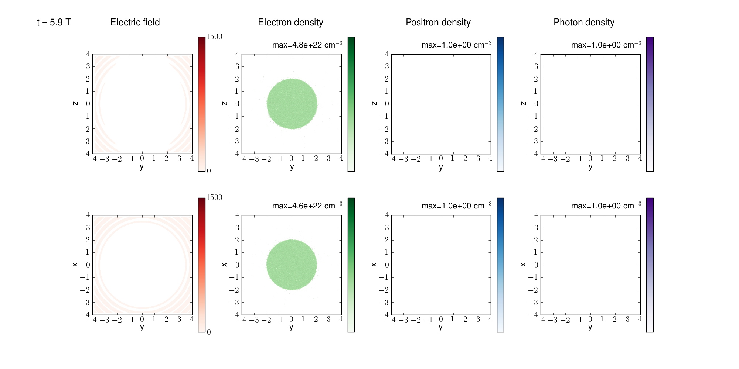
QED каскады в сходящейся дипольной волне
P=100 PW, t=5.9 T

Slide 23
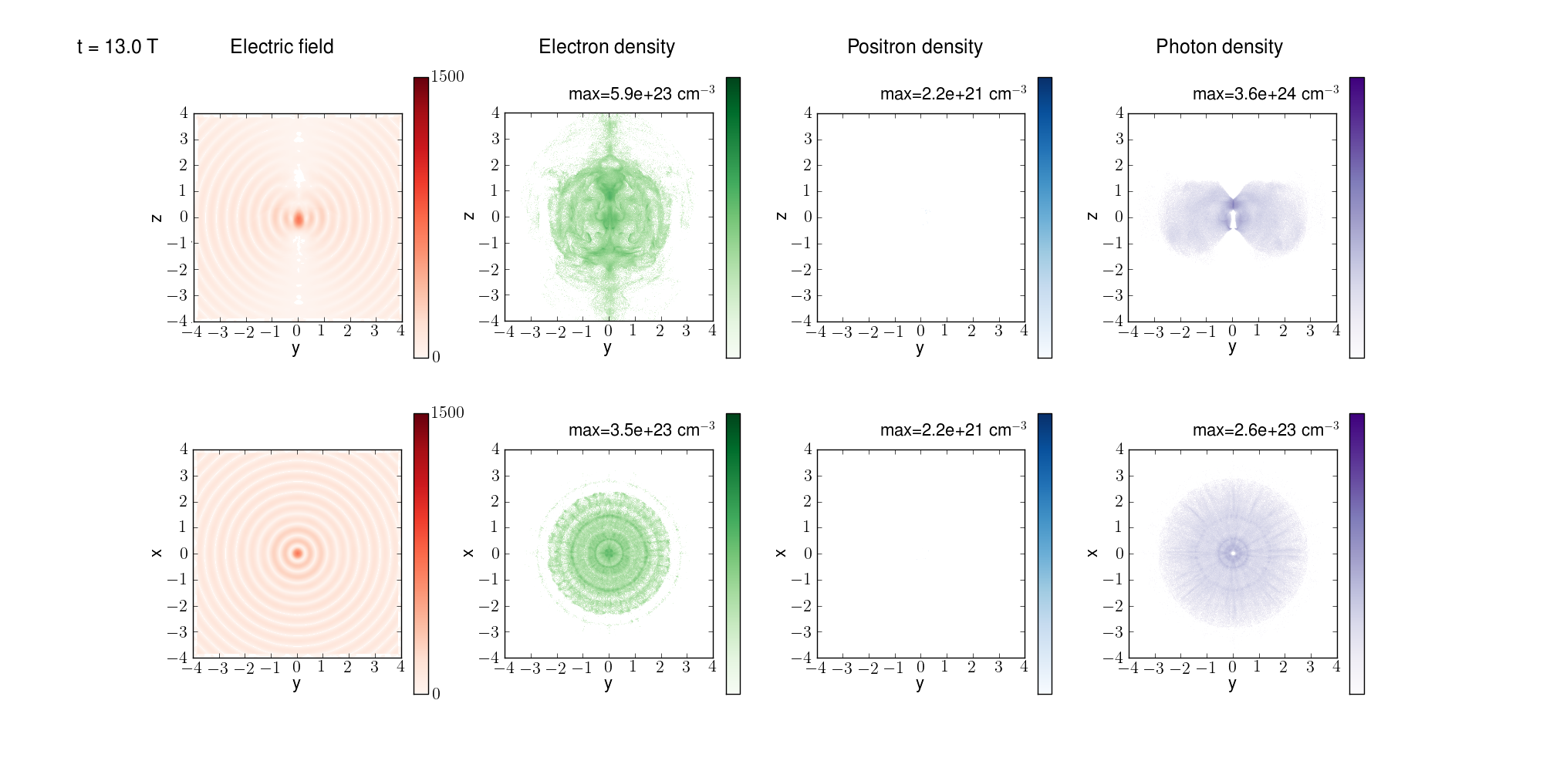
QED каскады в сходящейся дипольной волне
P=100 PW, t=13 T

Slide 24
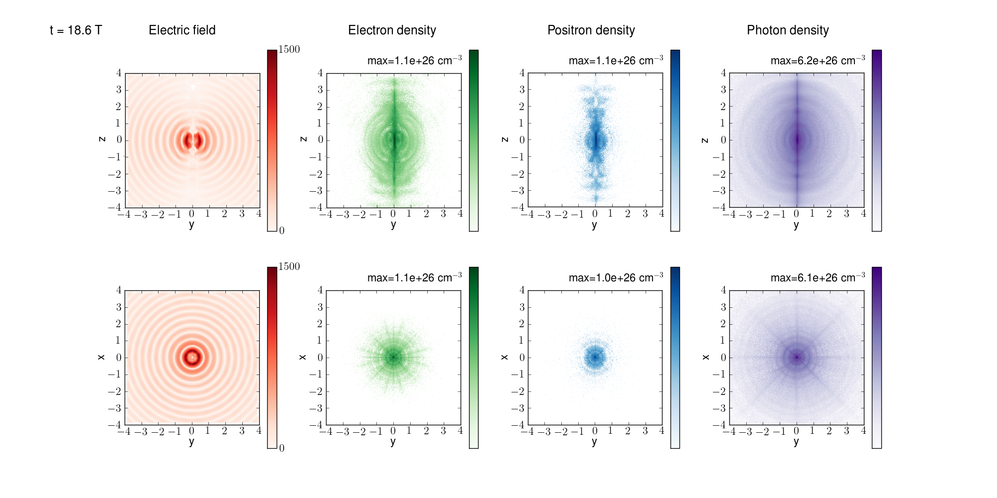
QED каскады в сходящейся дипольной волне
P=100 PW, t=18.6 T

Slide 25
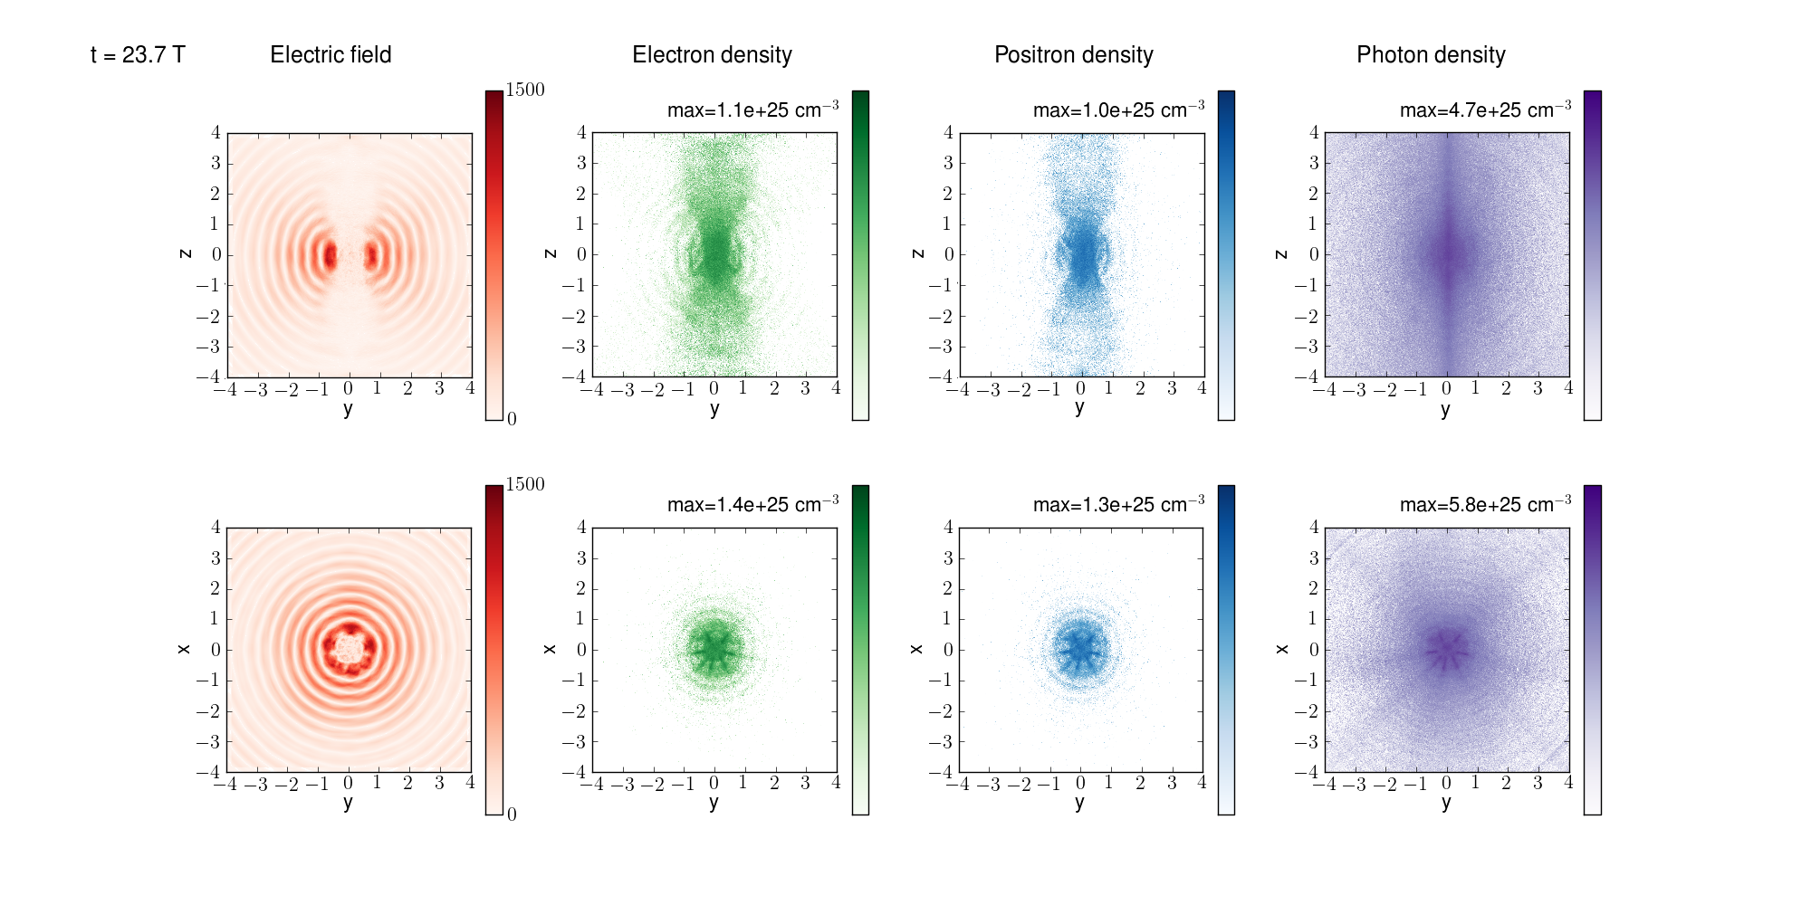
QED каскады в сходящейся дипольной волне
Max electron density > 10 ²⁶ cm⁻³,
Max photon density 6 10 ²⁶ cm⁻³,
10¹³ photon/pulse (E>100 MeV), 10¹⁰ photon/pulse (E>1 GeV)
Limitation by optical pulse refraction from plasma
How nuclei behave in this environment? Can we observe γ-γ collision effects? …………?

Slide 26
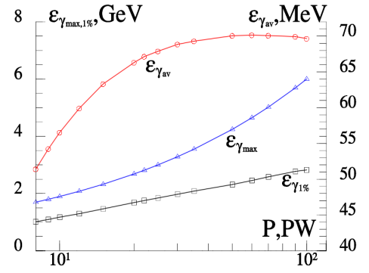
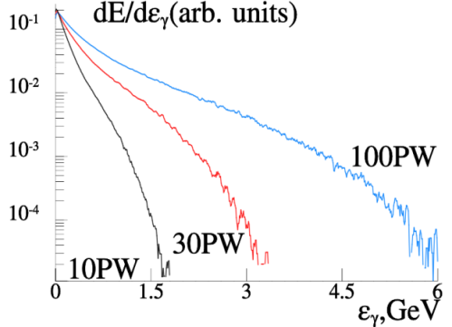
Характеристики источника гамма излучения
Left. Dependence of average (red line with circles), maximal (blue line with triangles) photon energy and energy at the level 1% (black line with squares) on incoming power P.
Right. Normalized spectra of electron-positron plasma radiation for 10, 30 and 100PW.

Slide 27
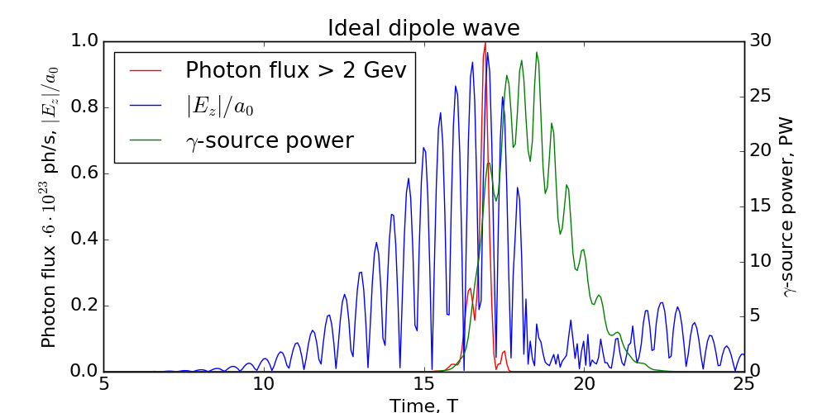
Выход гамма фотонов для идеальной дипольной волны
2 GeV photons are emitted only near the maximum of the laser pulse producing sub-period gamma burst
The rear part of the pulse is transformed to gamma quanta with the lower energies almost completely, resulting in overall 34% efficiency (40 PW laser power)

Slide 28
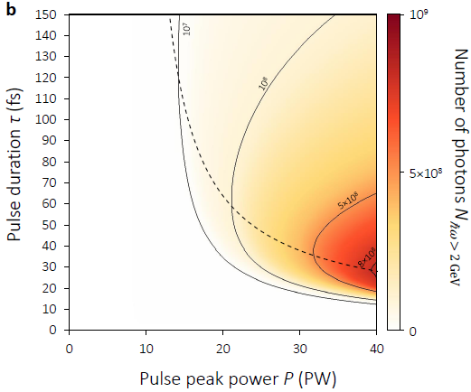
Оптимизация выхода GeV фотонов
Nonlinear stage begins at leading edge
Nonlinear stage begins at peak of pulse
There is no nonlinear stage, or nonlinear stage begins at rear front
Maximum photon number slightly vary for power P>40 PW

Slide 29
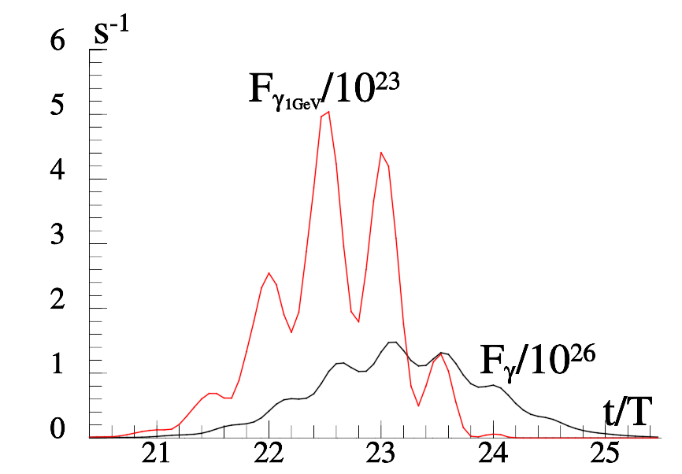
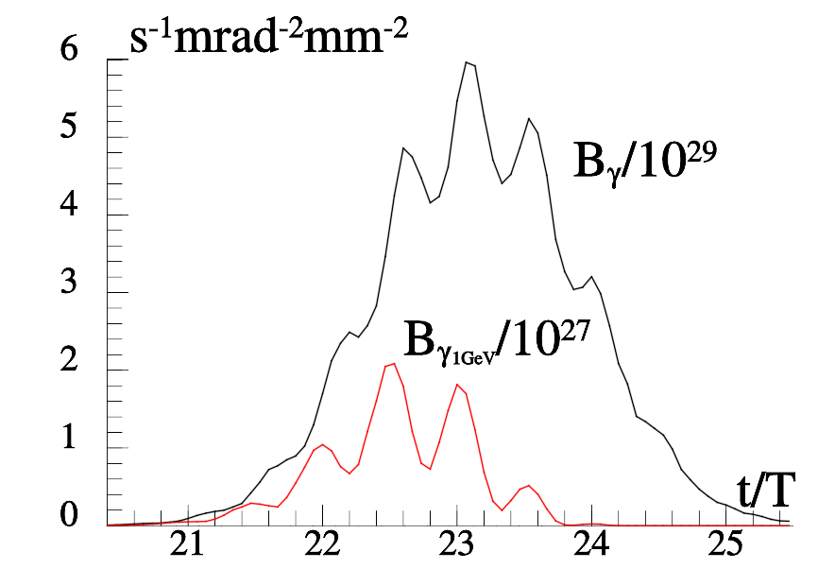
Оптимизация яркости источника GeV фотонов
How to make the most brilliant gamma source?
Do not allow degradation of optical wave structure (shorter pulse)
In the case of particular experiments for the Gaussian pulse with the peak power P = 40PW, the duration of τ = 15 fs and the density of the target 10¹⁶cm⁻³. The measured flux and brilliance are shown as a function of time. The duration of the generated gamma pulse is 4.5 fs, maximal brilliance is 6 10²⁹ s⁻¹mrad⁻²mm⁻² , the number of photons for energies >100MeV is 10¹¹. The photon flux for energies greater 1 GeV is 510²³s⁻¹, number of photons is 10⁹.The beam width for the gamma photons is 2 mrad.
A.Gonoskov, A.Bashinov, E.Efimenko et al., PRX, 2017

Slide 30
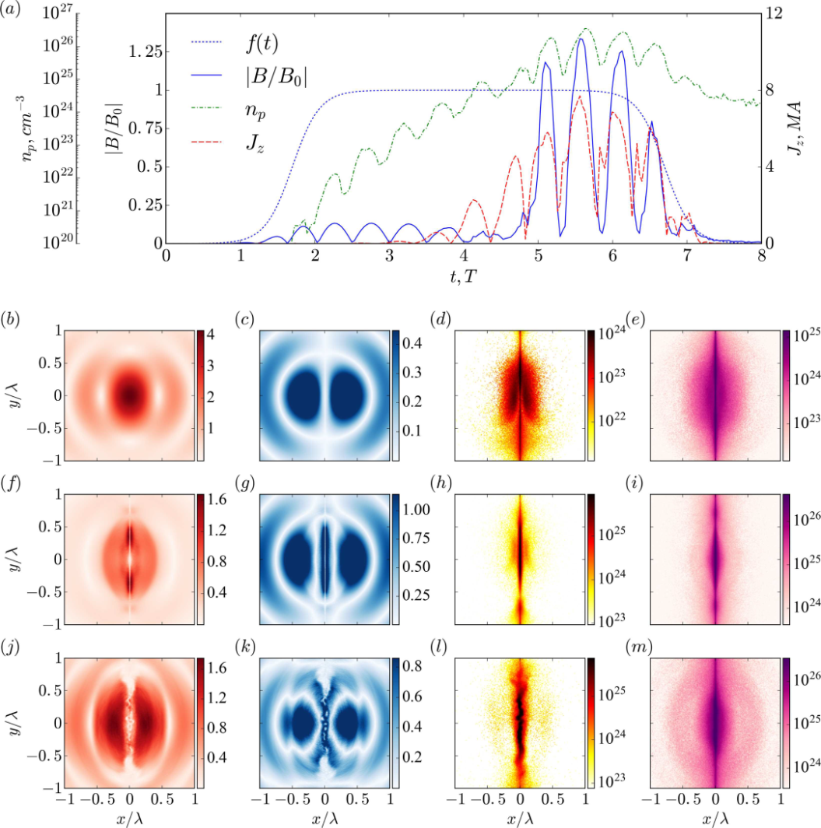
Плазменный пинч в e-e+ каскаде при мощности импульса >20 PW
Plasma-field dynamics for 27 PW. (a) Temporal evolution, f(t) - laser pulse envelope, B/B0 -magnetic field in the plane z = 0 at = 1/60, np – maximum pair density, Jz - current through the cylinder with radius 0.1. Electric (b,f,j) and magnetic (c,g,k) fields, positron (d,h,l)and photon (e,i,m) distributions at the stages of (b-e) linear QED cascade, (f-i) plasma column pinching and (j-m) pinch breakdown due to bending instability.
E.S. Efimenko et al “Laser-driven plasma pinching in e−e+ cascade” Phys.Rev. E (2019)

Slide 31
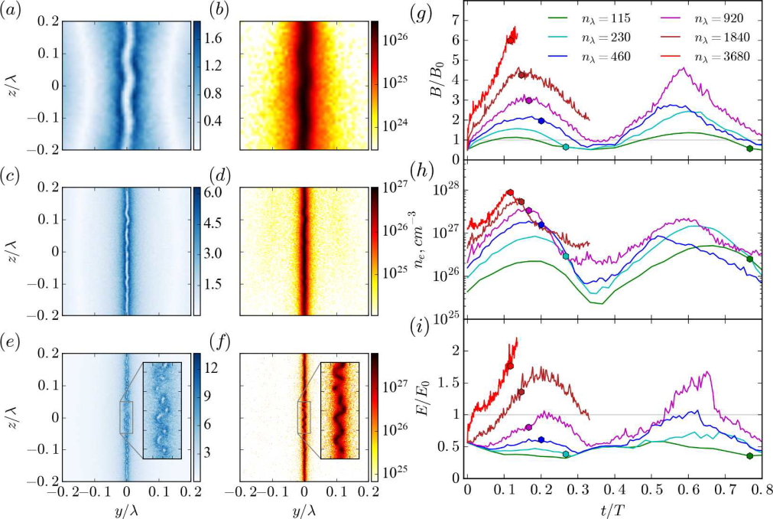
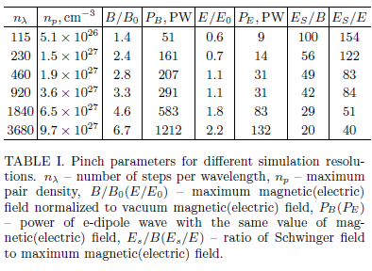
Плазменный пинч в e-e+ каскаде и приближение к Швингеровскому полю
B/Es =1/20 corresponds to 10 ²⁷W/cm²

Slide 32
Ускорение заряженных частиц

Slide 33



Крупнейшие линейные ускорители мира
SLAC Linac Coherent Light Source (США)
Ускоряющее поле E= 30 MэВ/м
Максимальная энергия 14 ГэВ
Длина ускорителя 1 км
XFEL (Германия)
Ускоряющее поле E= 23.6 MэВ/м
Максимальная энергия 17.5 ГэВ
Длина ускорителя 1.7 км
Поля в СВЧ резонаторах линейных ускорителей ограничены на уровне 50 МВ/м,
что связано со стойкостью стенок из сверхпроводящих материалов

Slide 34
Можно ли ускорять электроны лазерным полем?
Электрические поля в петаваттных лазерных импульсах
имеют огромные значения
E (B/см) = 30 I (Вт/см²)^{1/2}
"Атомное поле" I = 3 10 ¹⁶ Вт/см² E = 5 10 ⁹ В/см
"Релятивистская интенсивность" I = 3 10 ¹⁸ Вт/см² E = 5 10¹⁰ В/см
Max достигнутая интенсивность I = 3 10 ²² Вт/см² E = 3 10¹² В/см
Максимальное поле в ускорителях всего Е = 5 10 ⁵ В/см
Как использовать лазерные импульсы для ускорения электронов?
Ускорение электронов лазерным импульсом в вакууме неэффективно

Slide 35




Генерация кильватерной волны в плазме
T.Tajima and J.M.Dawson
"Laser Electron Accelerator",
PRL, 43, 267 (1979)
Получено в эксперименте:
Ускоряющие поля ~ 1 ГэВ/см
Энергии электронов ~ 5 ГэВ
Моноэнергетичность - несколько процентов
Перспективы применений:
Настольные ЛСЭ
в рентгеновском диапазоне
Источники комптоновского излучения
Поверхностная кильватерная волна за кораблем
Плазменная волна за лазерным импульсом
Ускорение серфингиста
Ускорение сгустка
электронов

Slide 36




Лазерное ускорение электронов
Линейный ускоритель в Стэнфорде
энергия ускоренных частиц на временной шкале
ускорительная структура радиочастотного ускорителя
ускорительную структура лазерно-плазменного ускорителя
фокусировка лазерного импульса в газовую струю для генерации ускоренных электронов
Ускорители электронов высоких энергий — очень большие и дорогостоящие машины, что ограничивает их широкое применение в различных областях человеческой деятельности. В то же время лазерные поля на несколько порядков сильнее ускоряющих полей в обычных ускорителях и лазерно-плазменная ускоряющая структура может быть на несколько порядков короче, чем обычная ускоряющая структура. Это может быть использовано для создания компактных ускорителей.

Slide 37




Лазерное ускорение электронов
3 см
лазерная система PEARL в ИПФ РАН
энергетический спектр ускоренных электронов в экспериментах по лазерному ускорению в ИПФ РАН
S.E. Perevalov et al., Plasma Phys. Contr. Fusion 62, 094004 (2020).

Slide 38




Лазерное ускорение электронов
S. Gordienko, A. Pukhov, Phys. Plasmas 12, 043109 (2005).
W. Lu et al., Phys. Rev. ST Accel. Beams 10, 061301 (2007).
Q=50 пКл, L=70 м
В ускорительных экспериментах протяженная область взаимодействия. Для них может быть использована большая мишенная камера установки УФЛ.
М.С. Дорожкина и др. Лазерное ускорение в плазменном канале, Квантовая Электроника, т. 53, в. 2 (2023).
E =( 0.2 – 2) ГэВ, Q > 0.1 мкКл
В. Ю. Быченков, М. Г. Лобок, Квантовая Электроника, т. 53, в. 2 (2023).
Н.Е Андреев и др., Квантовая Электроника, т. 53, в. 3 (2023).

Slide 39



Многостадийное ускорение электронов
S. Steinke et al., Nature 530, 190 (2016). C. B. Schroeder et al., Phys. Rev. STAB 13 101301 (2010).
60-100 ГэВ на 3-5 каскадах ускорителя (эффективная длина ускорения 6-10 м)
М.Е. Вейсман и др., Квантовая Электроника, т. 53, в. 2 (2023).
Приведен расчет трехстадийного ускорения электронов до энергии 1 ГэВ при заряде пучка 400 нКл.
Е.М. Стародубцева и др., Квантовая Электроника, т. 53, в. 3 (2023).

Slide 40

Лазерное ускорение ионов

Slide 41

Лазерное ускорение ионов

Slide 42


Лазерное ускорение ионов
Численные расчеты предсказывают получение пучков протонов с энергией более 100 МэВ с полной энергией более 30 Дж с коэффициентом конверсии энергии линейно поляризоваенного лазерного импульса в энергию энергетичных ускоренных протонов > 9%.
А.В. Брантов и др., Лазерное ускорение ионов с использованием мишеней низкой плотности, Квантовая Электроника т. 53, в. 2-3 (2023).
В режиме «светового паруса» возможна генерация пучка ионов с энергией до 1.7 ГэВ/нуклон с эффективностью конверсии, достигающей 40%, и зарядом ионов с энергией выше 500 МэВ/нуклон более 50 нКл.
А.С. Самсонов, И.Ю. Костюков, Ускорение ионов силой радиационного давления при взаимодействии экстремально интенсивного циркулярно-поляризованного лазерного импульса с твердотельной мишенью, Квантовая Электроника, т. 53, в. 2-3 (2023).

Slide 43



Генерация других частиц
Генерация лазерно-нагретых частиц (дейтронов и нейтронов) умеренных энергий и термоядерных нейтронов в большом объеме кластерной среды. В качестве такой среды, как пример, рассматривается спрей тяжелой воды, содержащий дейтерий. Ожидаемая яркость вспышки нейтронов достигает значения свыше 10¹⁸ нейтр./(см² c).
Д.А. Гожев и др., Импульсный источник заряженных частиц и нейтронов на основе 10 ПВт лазерной системы, облучающей микро-кластерную среду, Квантовая Электроника, т. 53, в. 3 (2023).
Расчеты предсказывают генерацию порядка 10⁸ пионов за выстрел.
А.В. Брантов и др., Лазерная мезонная фабрика, Квантовая Электроника, т. 53, в. 3 (2023).
Расчеты предсказывают генерацию рекордного количества позитронов за выстрел ~10¹².
А.В. Брантов и др., Эффективный тормозной источник позитронов на основе кильватерно-ускоренных электронов, Квантовая Электроника, т. 53, в. 3 (2023).

Slide 44




Лабораторная астрофизика
лазер
z
поток плазмы
магнитное поле
x
y
Soloviev A.A., Burdonov K.F., Kotov A.V. et al. Radiophysics and Quantum Electronics 63, 876 (2021).
B. Khiar et al. PRL 123, 205001 (2019)
C. M. Huntington et al. Nature Physics 2015
А.Д. Сладков, А.В. Коржиманов, Наблюдение релятивистского магнитного пересоединения в сталкивающихся плазменных облаках, сгенерированных несколькими сверхмощными лазерными импульсами, Квантовая Электроника, т. 53, в. 4 (2023).

Slide 45
Синергия установок ИКИ и XCELS
Единая компонентная база – сверхкороткоимпульсные твердотельные лазеры с диодной накачкой
Совместное использование в экспериментах по нелинейному комптоновскому излучению
Создание, изучение и применение уникальных источников гамма излучения

Slide 46
МНОГОФУНКЦИОНАЛЬНЫЙ УСКОРИТЕЛЬНЫЙ КОМПЛЕКС
С ИСТОЧНИКОМ КОМПТОНОВСКОГО ИЗЛУЧЕНИЯ
Ядерная фотоника
(по аналогии с атомной оптикой)
имеет задачу исследования ядерной
материи с помощью квазимоно-хроматического источника гамма
квантов с энергией 5-200 Мэв, включая:
Физику ядерных изомеров
Деление ядер при фотовозбуждении
Структуру гигантского дипольного
ядерного резонанса
Экзотические моды возбуждения ядер
и структуру «пигмейного» резонанса
Фоторасщепление ядер и нуклеосинтез
в ядерной астрофизике
Создание источника квазимонохроматического гамма-излучения рекордной яркости в диапазоне энергий 5-200 МэВ с потоком до 10¹¹ фотонов в секунду и угловой расходимостью порядка 1 мрад позволит совершить качественный скачок в фотоядерной физике
Малое накопительное кольцо позволит создать источник комптоновского излучения с энергией квантов
10-100 КэВ для различных
диагностических приложений

Slide 47






”Синергия” с установкой ИНОК
ИНОК - ИНтенсивный Обратный Комптон
Источник Комптоновского Излучения (ИКИ) НЦФМ
13 ГэВ + 17 ТВт
ИНОК + XCELS

Slide 48




ИНОК (ИНтенсивный Обратный Комптон) НЦФМ -
Комптоновский источник гамма излучения рекордной яркости
Схема силового лазерного канала 1Дж/100 Гц
Схема лазерного канала
1кВт/40 МГц

Slide 49
Выводы
Проект XCELS позволит достичь новых рубежей в физике сильных ЭМ полей и исследовать фундаментальные процессы, такие как поляризация вакуума в сильном поле, лазерно-плазменное взаимодействие, преобразование света в материю посредством квантово-электродинамических каскадов и др. Можно ожидать, что исследования на инфраструктуре XCELS приведет к генерации новых знаний в других областях науки, таких как лабораторная астрофизика, физика высоких энергий, физика состояний вещества с высокой плотностью энергии и т. д.
Реализация проекта потребует создания новых технологий в области генерации, преобразования и управления лазерным излучением экстремально высокой интенсивности. С другой стороны, на установке XCELS можно разрабатывать новые методы и передовые технологии для высокоградиентных ускорителей частиц, для ярких и компактных источников излучения в труднодоступных областях ЭМ спектра, для источников нейтронов, позитронов и медицинских изотопов и т.д.
Уникальная особенность установки XCELS - многолучевые архитектура, позволяющая проводить эксперименты со сложными распределениями лазерных полей и с дополнительными каналами лазерного и вторичного излучений, что важно для диагностики процессов в области взаимодействия. Тем не менее, на начальных этапах часть экспериментов возможны в одноимпульсной и 2-х импульсной (XCELS-100) конфигурациях.
Соседство с установкой ИНОК может быть использовано для реализации экспериментов, «синергетически» использующих инфраструктуру обеих установок.

Slide 50
Спасибо
за внимание !

Slide 51





Многостадийное ускорение ионов
E. Fourkal et al., J. Plasma Phys. 75, 235 (2009).
S.M. Pfotenhauerr et. al., New J. Phys. 12 103009 (2010).
S. Kar et al., Nat. Comm. 7, 10792 (2016).

Slide 52

Генерация других частиц
Генерация лазерно-нагретых частиц (дейтронов и нейтронов) умеренных энергий и термоядерных нейтронов в большом объеме кластерной среды. В качестве такой среды, как пример, рассматривается спрей тяжелой воды, содержащий дейтерий. Ожидаемая яркость вспышки нейтронов достигает значения свыше 10¹⁸ нейтр./(см² c).
Д.А. Гожев и др., Импульсный источник заряженных частиц и нейтронов на основе 10 ПВт лазерной системы, облучающей микро-кластерную среду, Квантовая Электроника, т. 53, в. 3 (2023).

